Slide 1

工欲善其事，必先利其器。
主题：蝴蝶效应之康复疗效
讲课人：
日期：

Slide 2


什么是蝴蝶效应？

Slide 3
蝴蝶效应（Butterfly effect）是一种混沌现象，说明了任何事物发展均存在定数与变数，事物在发展过程中其发展轨迹有规律可循，同时也存在不可测的“变数”，有时还会适得其反，一个微小的变化能影响事物的发展。问题的解对初始条件极端敏感（sensitive dependence of solutions on initial conditions）。也就是说，在一个动态系统中，初始条件的细微变化，会导致不同事件发展的顺序，有显著差异。
1961年，爱德华·洛伦兹（Edward N.Lorenz） 发现

Slide 4

初始条件的微小变化，可能带动整个系统长期且巨大的链式反应：“一只南美洲的蝴蝶扇动翅膀，结果可能引发美国德克萨斯州的一场龙卷风。”

Slide 5
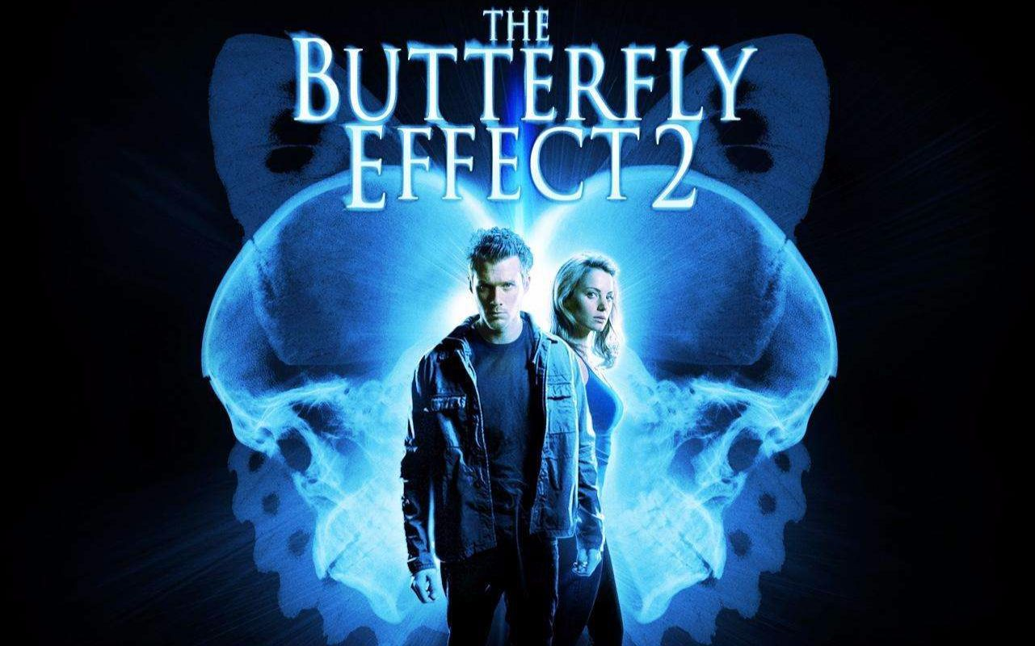
《蝴蝶效应》是由埃里克·布雷斯、J·麦凯伊·格鲁伯执导，J. Mackye Gruber、埃里克·布雷斯编剧，艾什顿·库彻、艾米·斯马特、约翰·帕特里克·阿梅多利、杰斯·詹姆斯等主演的科幻惊悚电影。该片于2004年1月23日在美国正式上映 [1]。

Slide 6
.剧情简介：电影讲述了男主角伊万通过回忆自己的童年，发现自己可以通过阅读日记回到过去，并试图改变一些事件的结果。然而，他的每一次改变都会引发一系列意想不到的连锁反应，最终导致无法预料的后果。
.时间旅行与因果关系：电影探讨了时间旅行和因果关系的复杂性质。伊万通过日记回到过去，试图改变过去的事件，但他发现每个小的改变都会引发蝴蝶效应，导致未来的巨大变化。这种对因果关系的探索引发了观众对自由意志和决定论的思考。

Slide 7
电影《蝴蝶效应》引发的思考
任何一个细微的决策或变化将可能随之带来巨大的影响
Whether in the past, present, or future……

Slide 8
讲个故事你就明白了，对照一下你自己，平时是不是就这样的。
有一天老李去晨跑，一只狗突然咬住了他的裤腿不放，情急之下，老李本能的踹了一脚把狗甩开，谁知道狗的主人却生气的说他故意踢他的狗，老李也很生气，因为他的裤子也被狗咬坏了，所以他和狗的主人吵了一架。老李感觉很郁闷，越想越气，回家后他看到儿子还躺在床上玩手机，于是训斥儿子赶快起床，否则就不要吃早餐了，同时老李也指责妻子太宠溺孩子，最后儿子赌气没吃早餐，妻子与丈夫吵了一架，生气的出门了。吵完架老李发现时间紧迫，不得不赶紧送儿子去上学，但是儿子还是迟到了，并受到老师的批评，儿子那天参加考试，本来他的学习成绩很好有望获得前三，但因为被批评心情不好，最后考试不及格。老李情绪低落的赶到公司，却发现他没带公文包，里面有今天拜访客户的重要资料，于是他赶紧回家发现忘记带钥匙了，只好给妻子打电话，妻子匆匆赶回家，路上撞倒了一位老人，不得不赔了一笔钱才脱身。老李带着公文包赶到公司，还是迟到了一个多小时，客户也早已走了，因此老板对他大发脾气，并扣除了他当月的奖金，妻子也因为回去送钥匙，被老板训斥了一顿，并扣除了当月的全勤奖。老李晚上回家时发现妻子和儿子都不理他，所以他更加郁闷，夫妻间又爆发了激烈的争吵，愤怒的老李打了妻子，妻子一气之下回了娘家，老李也没去接回。时间一长，夫妻之间的关系越来越冷淡，最后离婚了。
老李没有意识到这郁闷的一天，看上去是因为倒霉，其实真正让他的生活变得糟糕的事情，都是他一手造成的，与那条狗无关，与其他任何人无关。

Slide 9
电影《蝴蝶效应》引发的思考
想想看狗是动物，咬陌生人是他的天性，这有错吗？没有。老李出于自我保护的本能踢了那只狗，他错了吗？没有。狗的主人爱惜他的宠物争执了几句，他错了吗？实际上所有的人，包括那条狗都没有错。但老李对这一事件的反应和他后续的行为，却最终使这件小事如蝴蝶效应一样，无限放大，最终变成了一场灾难，并改变了他的生活。
其实整个事情，狗咬人只带来了10%的损失，但因为这10%的损失不断的被给他们情绪放大后，最后给他们造成了90%的损失，这就是蝴蝶效应。
这是情绪里带来的杀伤力，这也是我们多数人每天的常态，包括我也是如此。听到这你应该倒吸了一口凉气吧，真相是事情本身伤不到你，不好的情绪才是根本。
给大家一个公式，大家记住，
小问题+大情绪=大问题，
大问题+小情绪=小问题，

Slide 10
《蝴蝶效应》心理学
很多事情的发生原本损失不到10%，却因为情绪的放大最终造成90%的损失。而任何一个细节的改变或重视也同样影响深远……
to be continued……

Slide 11
另一个故事：
医院里病房两个老太太，一个靠窗户，一个没有。靠窗的A老太太经常把窗外的美好故事描述给另一个B老太太……
然而有一天A发病，B想呼救，但一闪而过的念头想靠近窗户，于是……A老太太走了
等B换到A位，医生一走，B费力的爬起来向窗外看去，窗户的对面是……

Slide 12
《蝴蝶效应》的负性影响
儿童期
青少年期
不正确的引导教育、心理问题……
长大后
犯罪、报复社会行为……

Slide 13
《蝴蝶效应》的正性影响
牛顿的细节发现了 ：万有引力定律
爱迪生的不断尝试：钨丝灯泡被发明
哥伦布的无畏挑战：发现美洲大陆
（四大发明……）
如果曾经的努力稍微懈怠，人类的文明进程该如何？5G?新能源？AI？ CHATGPT ?

Slide 14
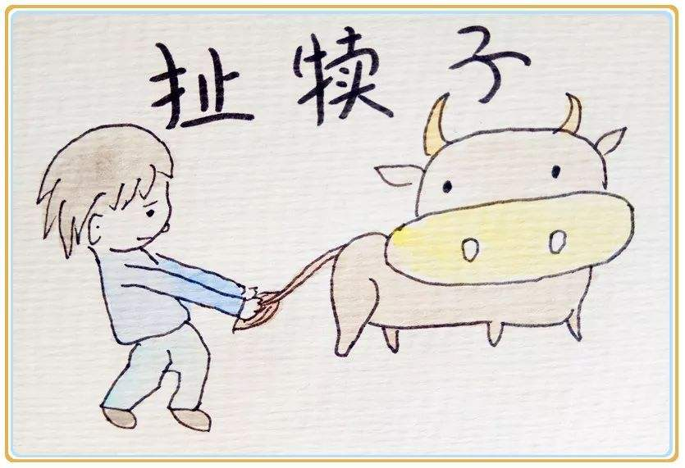
蝴蝶效应与康复疗效的关系？
这有啥关联？
天方夜谭？

Slide 15
康复疗效的忽视因素？
•治疗师的态度
•患者的积极配合
•治疗环境
•治疗方法
•社会支持

Slide 16
康复疗效的忽视因素？
•治疗师的态度
医生与患者的良好互动，患者对医生的信任和对治愈的预期，可以对决定治疗效果起到关键作用。
•
蝴蝶效应分析
治疗师态度的冷漠，对疾病的不当描述，治疗中对患者的鼓励与支持，都从微小的程度上影响着患者

Slide 17
康复疗效的忽视因素？
•患者的积极配合
医生与患者的良好互动，患者对医生的信任和对治愈的预期，可以对决定治疗效果起到关键作用。也能提高患者的积极性
•
蝴蝶效应分析
主动康复优于纯被动式康复
运动再学习，不断重复
21天养成好习惯

Slide 18

康复疗效的忽视因素？
•患者的积极配合
•
康复效果的体现在于不断重复和积累
蝴蝶效应分析
量变引起质变
压断树枝的不是最后一滴雪

Slide 19

康复疗效的忽视因素？
•患者的积极配合
•
康复效果的体现在于不断重复和积累，也离不开医生、家人、朋友、护工的鼓励
蝴蝶效应分析
进阶式的疗效体现在于日积月累的重复学习（主动的意义）
•主动参与：患者的主动参与可以提高治疗效果。
不配合：患者的不配合可能会导致治疗效果不佳，甚至出现并发症。

Slide 20
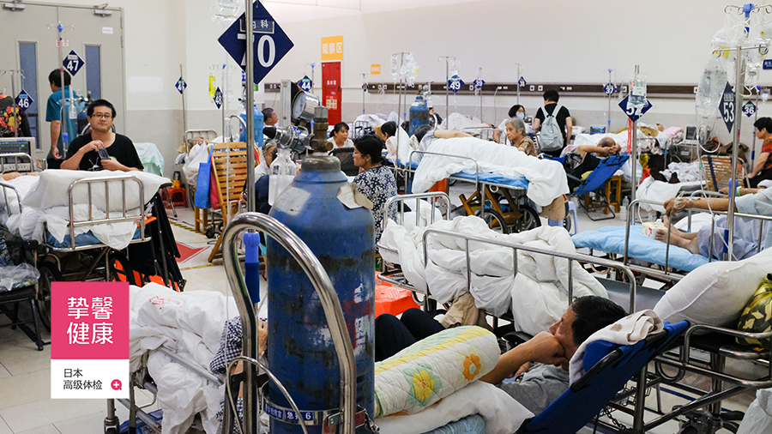

康复疗效的忽视因素？
•治疗环境
•
•安静舒适：安静舒适的治疗环境可以让患者放松心情，提高治疗效果。
嘈杂混乱：嘈杂混乱的治疗环境可能会影响患者的注意力和治疗效果。
细节很重要

Slide 21
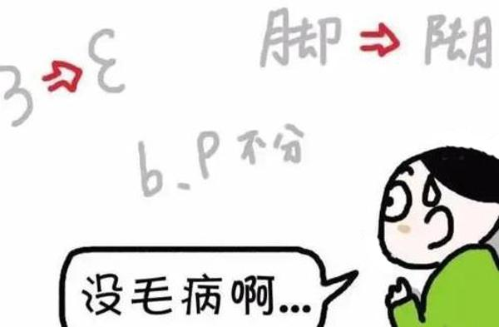
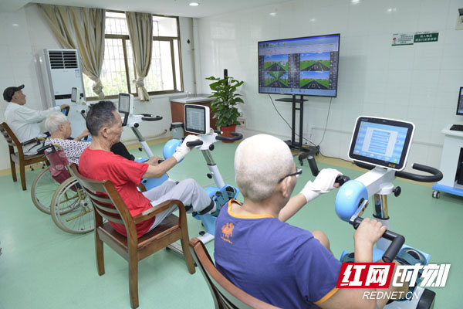

康复疗效的忽视因素？
治疗方法
••个性化治疗方案：根据患者的具体情况制定个性化的治疗方案，可以提高治疗效果。
•千篇一律的治疗方法：千篇一律的治疗方法可能无法满足患者的需求，影响治疗效果。
针对性
趣味性
积极性
互动性
自学性

Slide 22

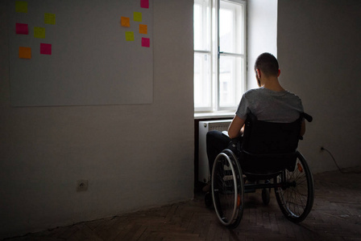
康复疗效的忽视因素？
•社会支持
•家庭支持：家人的关心和支持可以让患者感到温暖，提高治疗的积极性。
缺乏社会支持：患者可能会感到孤独和无助，影响治疗效果。

Slide 23
•
如何利用蝴蝶效应提高康复治疗效果

Slide 24
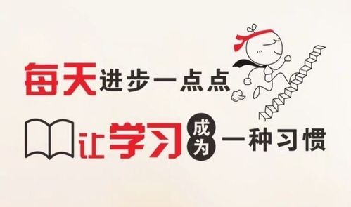
如何利用蝴蝶效应提高康复治疗效果
•
•关注细节
•培养积极的团队合作精神
•建立良好的沟通和信任关系
•持续学习和改进

Slide 25

如何利用蝴蝶效应提高康复治疗效果
•
•关注细节
••在康复治疗中，每一个细节都可能对治疗效果产生影响。
•治疗师需要关注患者的饮食、睡眠、心理等方面的情况，制定全面的治疗方案。

Slide 26

如何利用蝴蝶效应提高康复治疗效果
•
•培养积极的团队合作精神
•康复治疗需要团队的合作，包括治疗师、护士、康复师等。
•培养积极的团队合作精神可以提高工作效率，更好地为患者服务。

Slide 27
如何利用蝴蝶效应提高康复治疗效果
•
•建立良好的沟通和信任关系
•建立良好的沟通和信任关系是提高康复治疗效果的关键。
•治疗师需要与患者建立良好的沟通，了解患者的需求和期望，及时调整治疗方案。

Slide 28
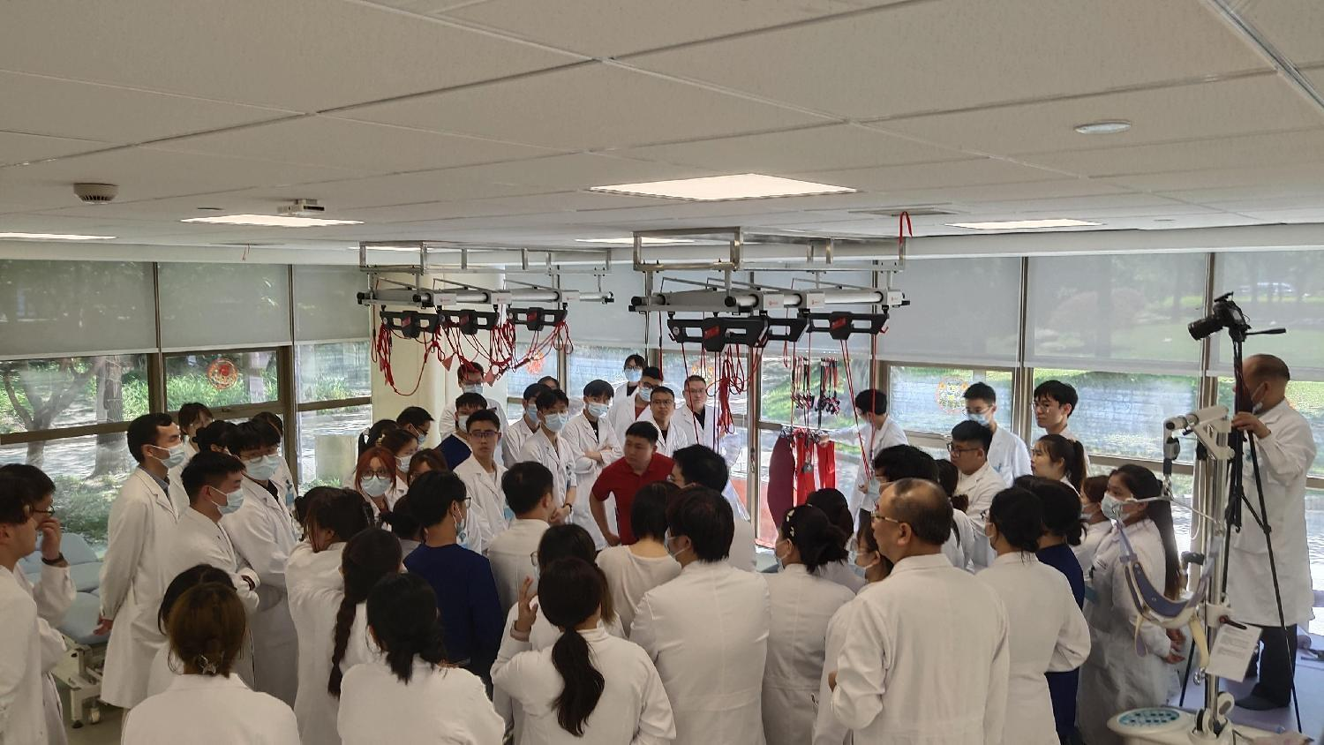
如何利用蝴蝶效应提高康复治疗效果
•持续学习和改进
•康复治疗是一个不断发展和进步的领域，治疗师需要持续学习和改进。
•治疗师可以通过参加培训、学习新技术、阅读相关文献等方式不断提高自己的专业水平。
•

Slide 29
如何利用蝴蝶效应提高康复治疗效果
结 论
•
•蝴蝶效应在康复治疗中起着重要的作用。
•治疗师、患者、治疗环境、治疗方法和社会支持等因素相互影响，共同决定了康复治疗的效果。
•关注细节、培养积极的团队合作精神、建立良好的沟通和信任关系、持续学习和改进是提高康复治疗效果的关键。

Slide 30
结论
•在康复治疗中，治疗师的态度和行为可能会对患者产生积极或消极的影响。积极的态度和鼓励可以增强患者的信心和动力，促进他们积极参与治疗。相反，消极的态度或批评可能会导致患者失去信心，影响他们的治疗效果。
患者的心理状态也可能对康复产生重要影响。例如，焦虑、抑郁或压力等负面情绪可能会影响身体的康复过程。积极的心理状态，如乐观、自信和坚韧，可以帮助患者更好地应对治疗过程中的挑战，提高康复效果。
此外，环境因素也不容忽视。一个舒适、安全和支持性的治疗环境可以促进患者的康复。相反，嘈杂、混乱或不舒适的环境可能会干扰患者的治疗效果。
因此，在康复治疗中，我们需要重视每一个因素，尽可能地创造积极的治疗环境，关注患者的心理状态，并与患者建立良好的治疗关系。通过综合考虑这些因素，我们可以更好地发挥蝴蝶效应的积极作用，提高康复治疗的效果。
需要注意的是，蝴蝶效应是一种复杂的现象，其具体影响可能因个体差异和具体情况而异。在康复治疗中，需要根据患者的具体情况进行个性化的评估和干预，以最大程度地促进患者的康复。

Slide 31


谢谢！
THANK YOU

